Slide 1
Atom Interferometry
سارا آقاجانی (دانشگاه گیلان)
مهرسا بندرخانی (دانشگاه علم و صنعت ایران – تهران)

Slide 2
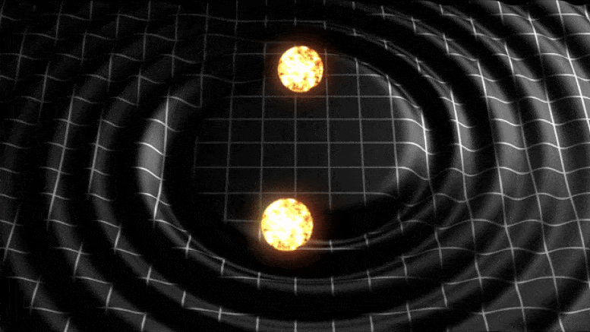
یکی از پیشگویی های نسبیت عام وجود امواج گرانشی بود که در سال 2015 توسط تداخل سنج های نوری فبری پرو مایکلسون LIGO ردیابی شدند.

Slide 3
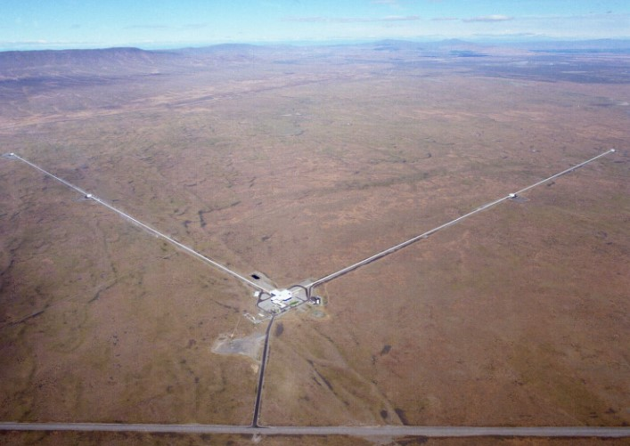
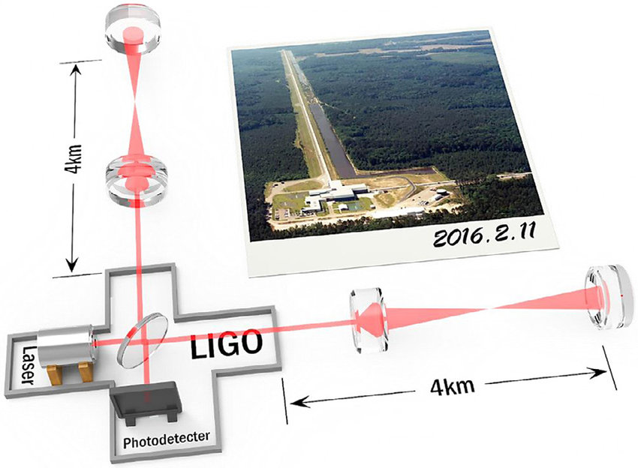
در اثر گذر امواج گرانشی آیینه ها به اندازه ی ابعاد هسته به هم نزدیک یا از هم دور میشوند.

Slide 4
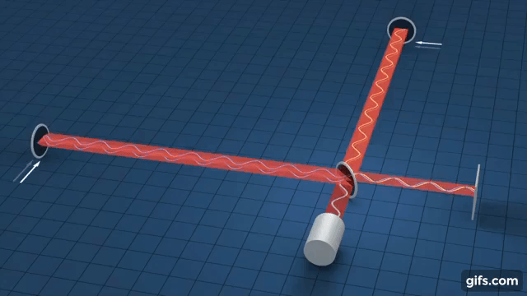
از جمله تداخل سنج های نوری:
مایکلسون
ماخ زندر
فبری پرو
ساگناک

Slide 5
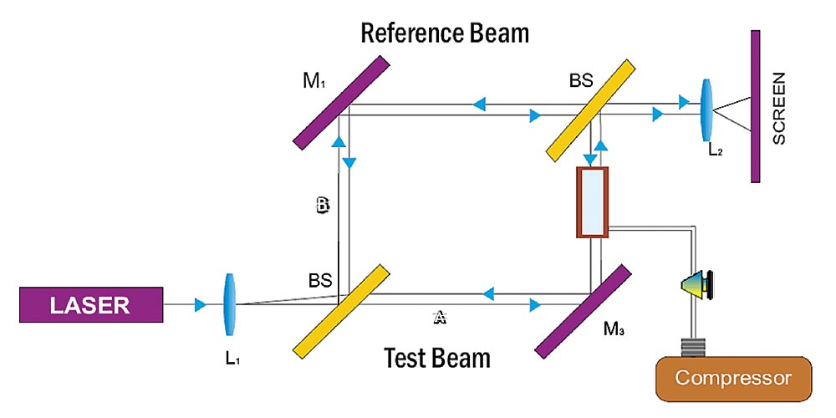
تداخل سنج ماخ زندر برای تعیین نسبت اختلاف فاز بین دو باریکه هم راستا که از یک منبع نوری همدوس هستند به کار می رود.

Slide 6
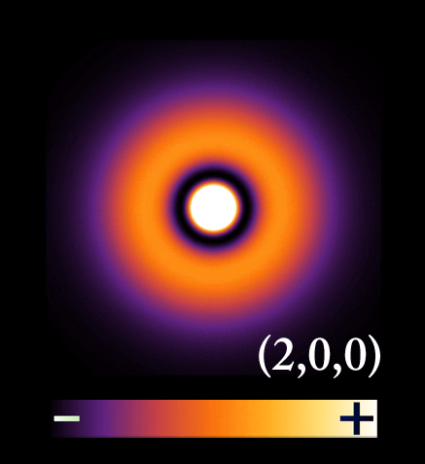
براساس مکانیک کوانتومی میدانیم که اتم ها علاوه بر رفتار ذره ای به شکل موج هم رفتار می کنند ، بنابراین سوال پیش می آید که آیا میتوانیم به جای تابش نور از اتم ها استفاده کنیم ؟

Slide 7
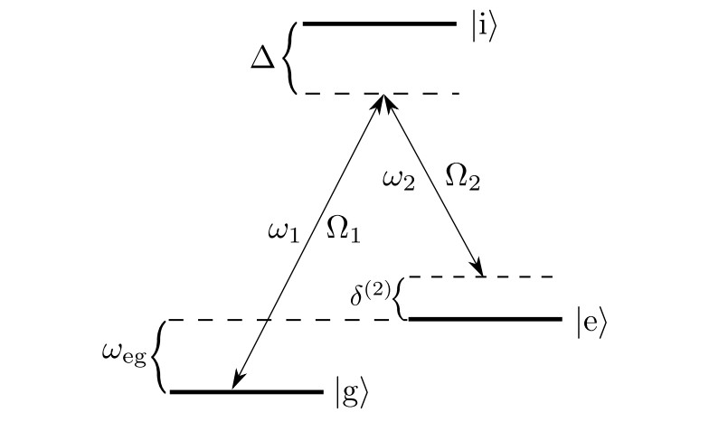
اتم های نوع لاندا و برهمکنش دو فوتونی

Slide 8
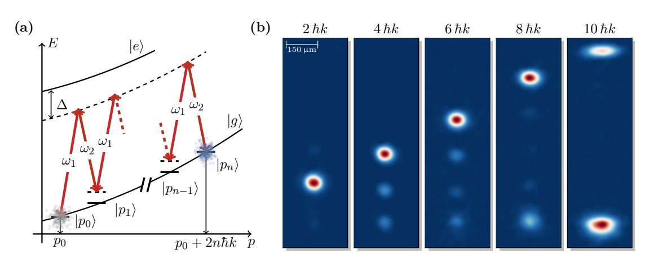
شرط براگ

Slide 9
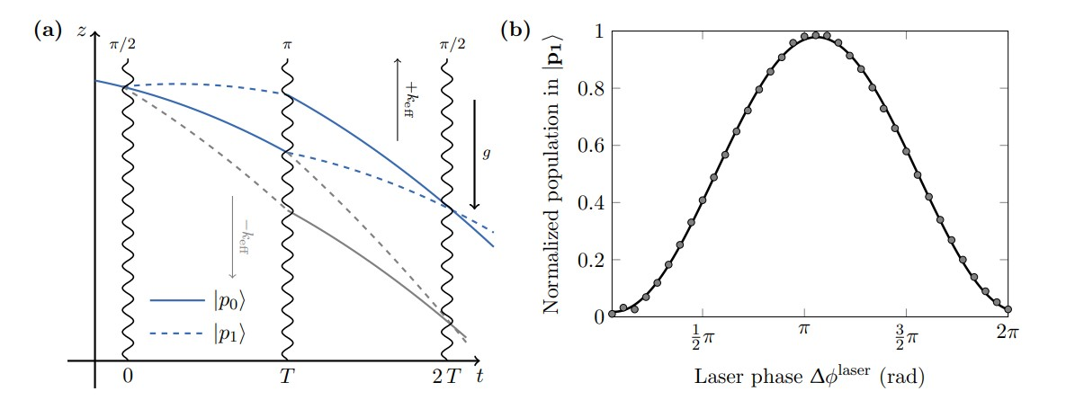
برای اندازه گیری روی گرانش با اتم ها از تداخل سنج ماخ زندر استفاده می کنند.

Slide 10
اندازه گیری شتاب گرانشی فاز $Δφ$ انباشته شده در تداخل سنج اتمی نه تنها به فاز لیزری بلکه به وابستگی زمانی فرکانس لیزر نیز بستگی دارد.

Slide 11
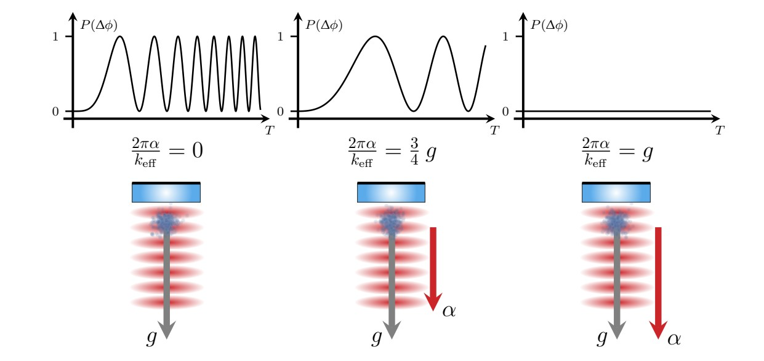
اساس کاربرد اصلی یک تداخل سنج اتمی حساس به اینرسی، استفاده از آن به عنوان یک کاوشگر برای اصل هم ارزی انیشتین است.

Slide 12
فرض میکنیم در یک تداخل سنج اتمی T آن برابر با 0.1ms است. و ماده ای که به عنوان نمونه استفاده میکنیم BEC بود و 8^10 اتم روبیدیم 87 است. میخواهیم دقت شتاب 3-^10 متر بر مجذور ثانیه را داشته باشیم. دقت اندازه گیری فار چقدر است؟

Slide 13
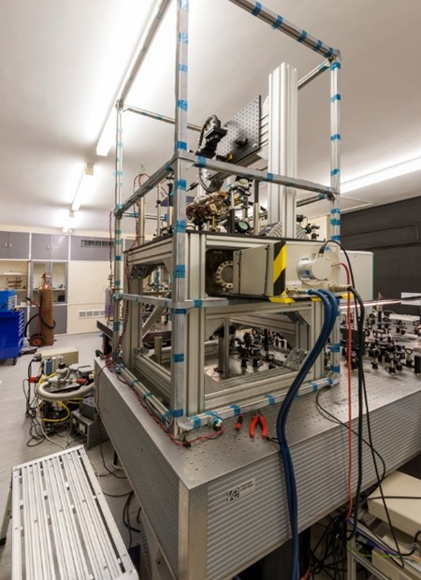
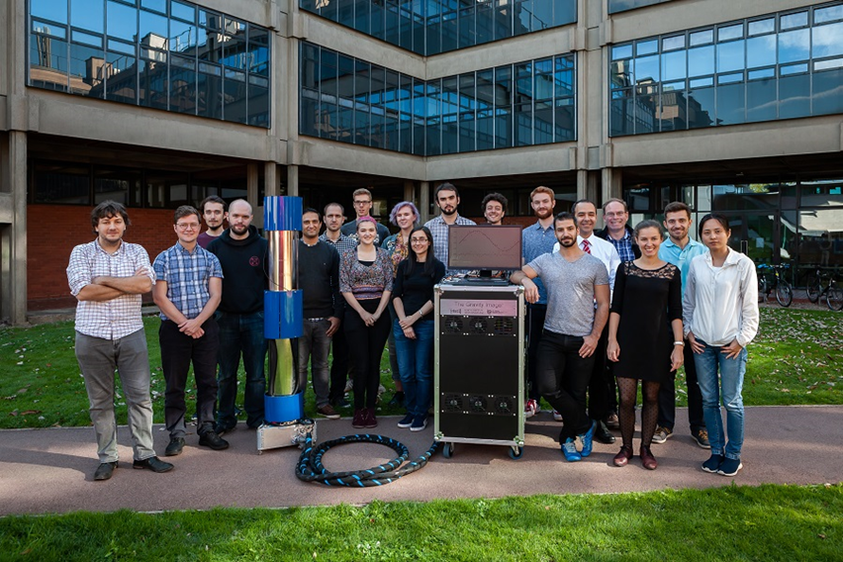
دانشگاه ها و موسساتی که در حوزه ی سنسورهای کوانتومی فعالیت میکنند
دانشگاه بیرمنگام
دانشگاه لیورپول

Slide 14
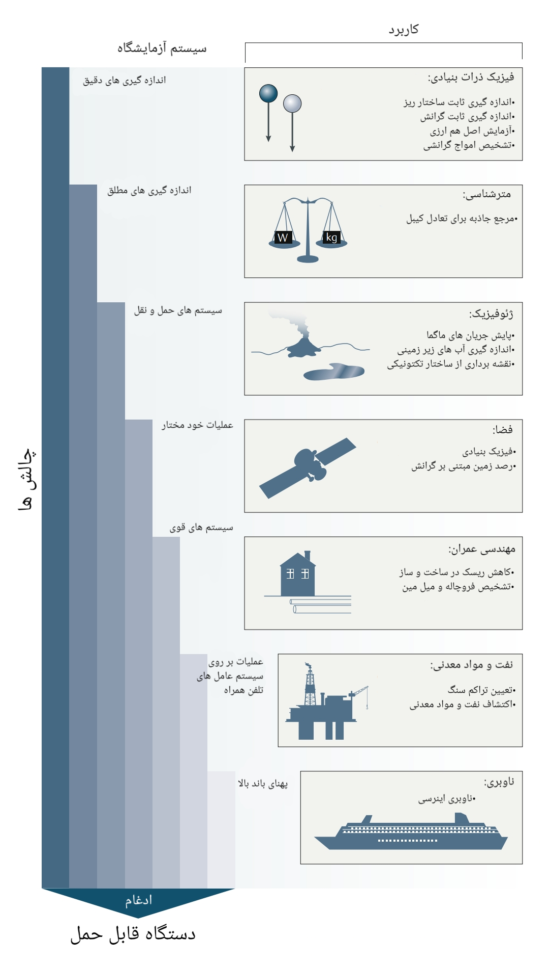
کاربرد های تداخل سنج اتمی
بررسی کردن طبیعت مکانیک کوانتومی
اندازه گیری ثوابت بنیادین مانند ثابت گرانش
پیدا کردن منابع نفت
مهندسی عمران
مشاهدات گرانش محور زمین

Slide 15
منابع
Dr. Kip Thorne on the First Ever Detection of Gravitational Waves with LIGO Interview with Insights
Kip Thorne, UCL school of physical sciences, 2018
Atom Interferometry-David Pritchard
Taking atom interferometric quantum sensors from the laboratory to realworld applications
arXiv:2001.10976v1 [physics.atom-ph] 29 Jan 202

Slide 16
با تشکر از آقای دکتر زارعی و آقای دکترشریفیان بابت همه ی کمک ها و راهنمایی هایشان

Slide 17
از توجه شما سپاسگزاریم

